Slide 1
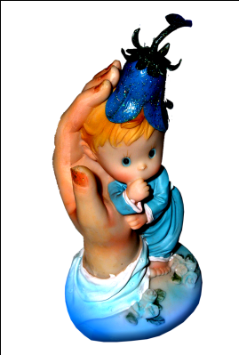

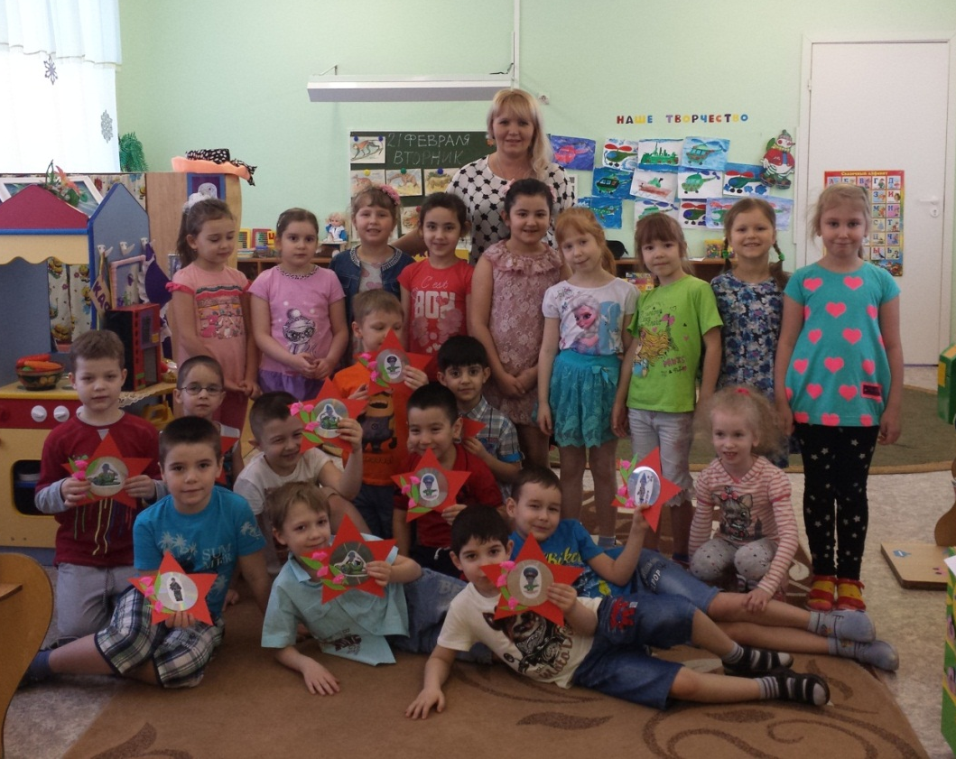
Муниципальное бюджетное дошкольное образовательное учреждение
«Детский сад №4 «Колокольчик»
Проект
Тема: «Взаимодействие с родителями в организации развивающей предметно-пространственной среды в подготовительной группе в соответствии с ФГОС ДО»
Девиз проекта
«Только вместе с родителями, общими усилиями,
педагоги могут дать
большое человеческое счастье»
(В.А. Сухомлинский)
Подготовила :
Воспитатель - Шепитко Наталия Васильевна.

Slide 2
Визитная карточка проекта
Методическая тема проекта : «Взаимодействие с родителями в организации предметно-развивающей среды в группе ДОУ в соответствии с ФГОС».
Творческое название проекта: Взаимодействие с родителями в организации предметно-развивающей среды подготовительной к обучению в школе группе».
Девиз проекта: «Только вместе с родителями, общими усилиями, педагоги могут дать детям большое человеческое счастье».
Тип проекта: информационно-исследовательский, практико - информационный, ориентированный , познавательно-творческий.
Вид проекта: внутренний , групповой, межпредметный, долгосрочный.
По количеству участников: коллективный.
Участники проекта: педагоги, родители, дети.
Предмет проекта: совместная деятельность педагогов с родителями по организации предметно-развивающейся среды в группе.
Продукт проектной деятельности: создание предметно-развивающей среды в подготовительной к обучению в школе группе «Незабудки».
Продолжительность проекта: годовой.
Обеспечение проекта: материально-техническое; учебно-методическое оснащение;
информационное обеспечение
Тематическое поле: интеграция образовательных областей в подготовительной к обучению в школе группе ДОУ
Место проведения(заказчик): группа «Незабудки».

Slide 3
«Что такое предметно-развивающая среда?» (терминалогия)
Развивающая предметная среда - совокупность природных и социальных культурных предметных средств, ближайшего и перспективного развития ребенка, становления его творческих способностей, обеспечивающих разнообразие деятельности; обладает релаксирующим воздействием на личность ребенка, обеспечивает разные виды его активности
Формирование предметно-развивающей среды – динамичный процесс который позволяет воспитателю проявлять творчество, привлекая к работе родителей,
организовывать взаимодействие специалистов по формированию развивающего пространства в группе
Предметно-пространственная среда ДОО – одно из основных средств, формирующих личность ребенка, источник получения знаний и социального опыта. Поскольку именно в дошкольном возрасте закладываются фундамент начальных знаний об окружающем мире, культура взаимоотношений ребенка с взрослыми и сверстниками.

Slide 4
1. Организационно-подготовительный этап
Проблема
Создать необходимые условия для гармоничного развития детей дошкольного возраста, изменить традиционные способы организации предметно-развивающей среды, с учетом особенностей восприятия мира современным ребенком. Заинтересовать родителей в организации предметно- развивающейся среды.
Актуальность проблемы
Переход на ФГОС внес значительные коррективы в создание предметной среды детского сада. Мы, педагоги, провели анализ существующих условий в группе и выявили проблему, что нами при организации предметно-развивающей среды в большей степени применяются традиционные способы, поэтому следует создать в группе предметно - развивающую среду с учетом особенностей восприятия мира современным ребенком. А также заинтересовать родителей в организации предметно - развивающей среды. Все это подтолкнуло к поиску новых интересных форм и инновационных подходов к созданию предметно-развивающей среды.

Slide 5
Э
Этапы реализации проекта
Организационно-подготовительный этап:
Определение целей и задач проекта; Сбор материала, необходимого для реализации цели проекта;
Сотрудничество с родителями воспитанников.
Внедренческий (Основной) этап:
Практическая реализация проекта.
Создание предметно - развивающей среды, отработка взаимодействия с воспитателями и узкими специалистам , с родителями воспитанников группы ДОУ
Заключительный этап:
Подведение итогов. Оформление материалов по проекту. Создание презентации.
Основные направления работы по проекту:
-Профилактическое
-Образовательное
-Развивающее
-Трудовое
-Нравственно-патриотическое
-Социальное
- Воспитательное

Slide 6
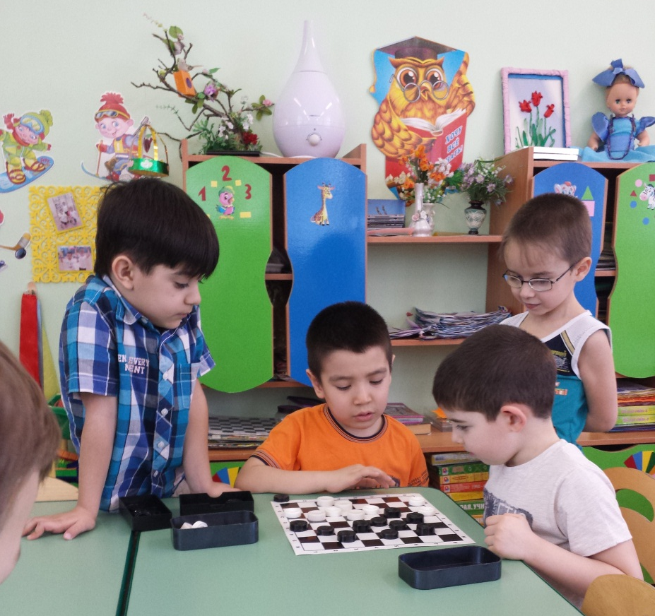
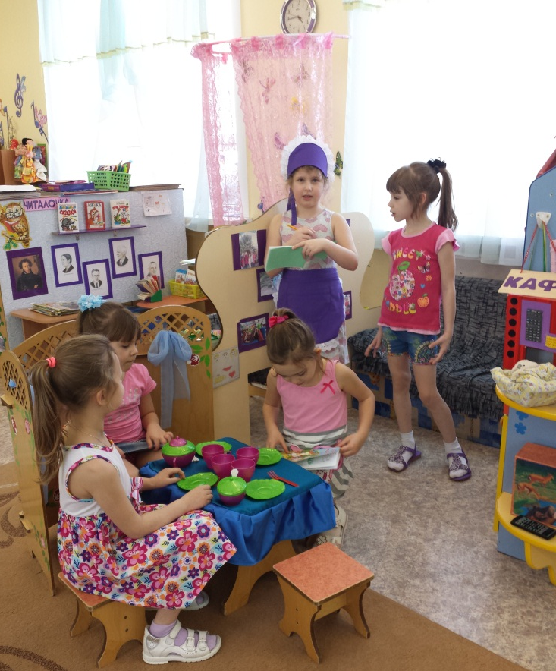
Цель проекта
Создание предметно-развивающейся среды, комфортных и благоприятных условий для полноценного проживания детей дошкольного детства, их гармоничного развития и саморазвития, формирования основ базовой культуры личности, всестороннего развитие психических и физических качеств в соответствии с ФГОС. Привлечь внимание родителей к проблеме создания предметно-развивающей среды в ДОУ

Slide 7
Задачи проекта
1. Изучить и внедрить в практику новых подходов к организации предметно-развивающей среды, обеспечивающих полноценное развитие дошкольников.
2. Организовать развивающую среду, способствующую эмоциональному и психическому благополучию в своевременном всестороннем развитии каждого ребенка с учетом их потребностей, наклонностей и интересов.
3.Создать условия для обеспечения разных видов деятельности дошкольников (игровой, двигательной, интеллектуальной, самостоятельной, творческой, художественной, театрализованной) , их интеграция и творческая организация (креативность) в целях повышения эффективности воспитательно-образовательного процесса
4.Организовать единство подходов к воспитанию детей в условиях дошкольного образовательного учреждения и семьи

Slide 8
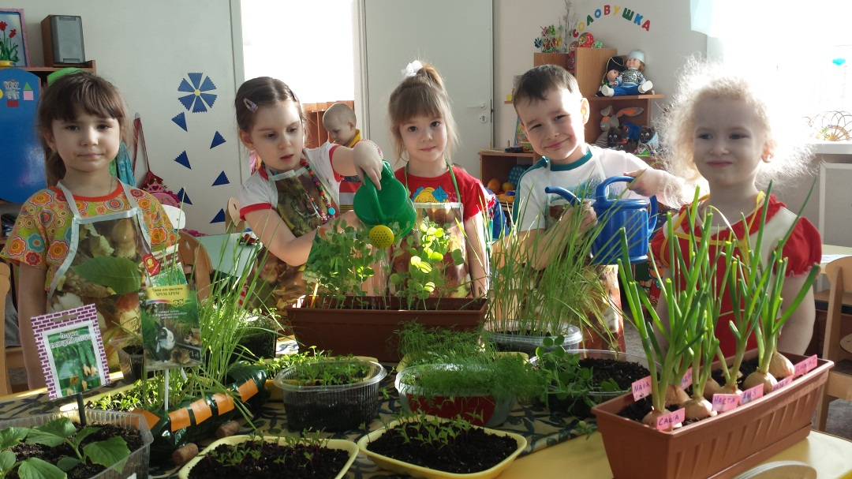
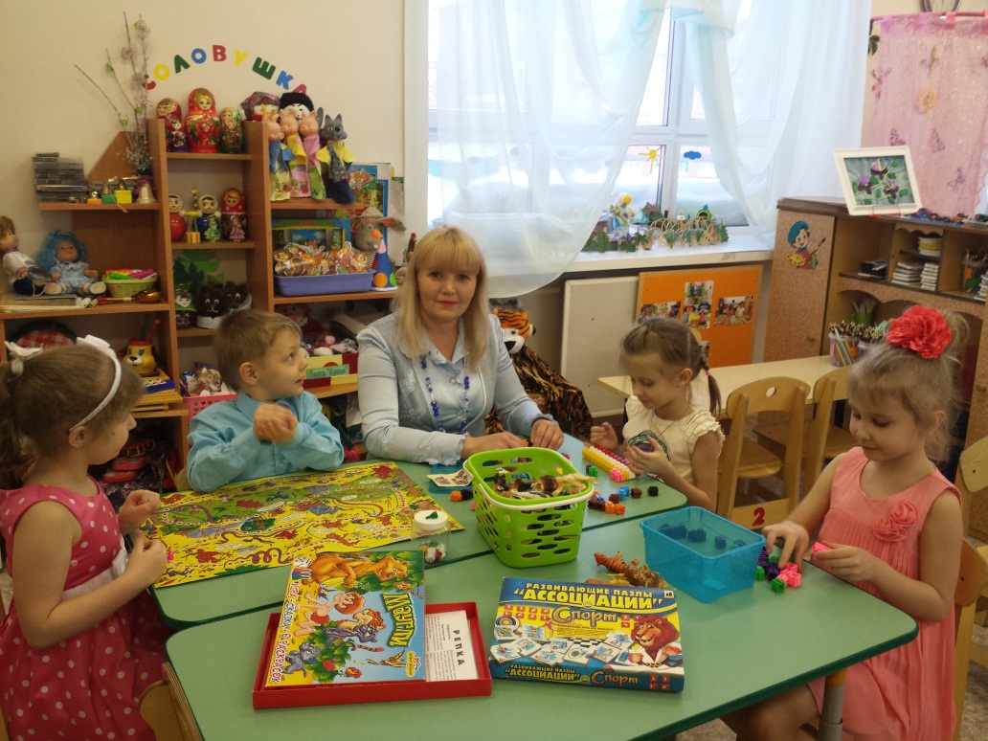
Развивающая предметно-пространственная среда должна обеспечивать:
реализацию различных образовательных программ, используемых в образовательном процессе;
в случае организации инклюзивного образования необходимые для него условия;
учёт национально-культурных, климатических условий, в которых осуществляется образовательный процесс.

Slide 9
Материально-технические ресурсы
(необходимые для выполнения проекта):
подбор исторической, художественной и методической литературы,
подбор наглядного материала (презентации, иллюстрации, фотографии, зарисовки),
подготовка материала для продуктивной деятельности,
дидактические, сюжетно-ролевые игры,
выставки творческих работ детей совместно с родителями
создание условий для проведения открытых мероприятий (оформление групповой комнаты, музыкального зала),
использование интерактивных технологий (мультимедийный экран, проектор, цифровой фотоаппарат, музыкальный центр, ноутбук)
материалы Интернет.

Slide 10
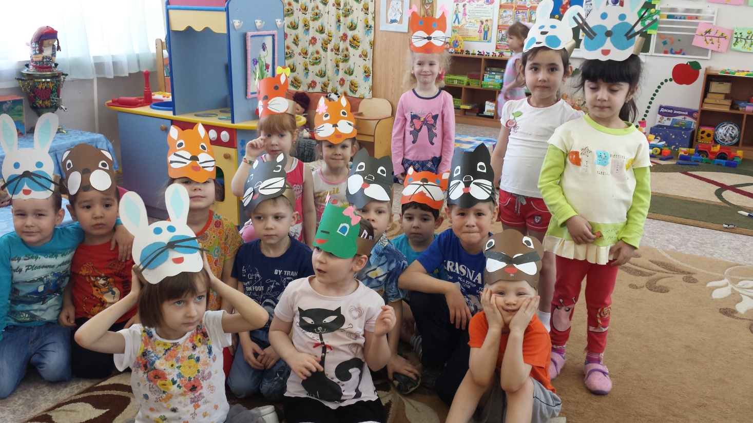
Планируемый результат
Реализация проекта обеспечит целостность педагогического процесса и создаст окружающее пространство, удовлетворяющее потребности актуального, ближайшего и перспективного творческого развития каждого ребенка. Создаст творческую атмосферу в работе педагогов. Будет способствовать свободному ориентированию в пространстве и времени, поможет воспитанникам легко адаптироваться к особенностям школьной жизни. Возрастет интерес родителей к созданию предметно-развивающей среды в группе.

Slide 11
Учет развивающих видов детской деятельности при организации ПРС в группе (согласно требованиям ФГОС)
Игровая
Двигательная
Познавательно-исследовательская
( детское экспериментирование)
Коммуникативная
Продуктивная
Музыкально-художественная
Трудовая
Чтение художественной литературы
Принципы организации ПРС
Насыщенность
Трансформируемость
Полифункциональность
Вариативность
Доступность
Безопасность
Педагогической целесообразность
Интеграция образовательных областей
Учет ЗБР (зоны ближайшего развития)

Slide 12
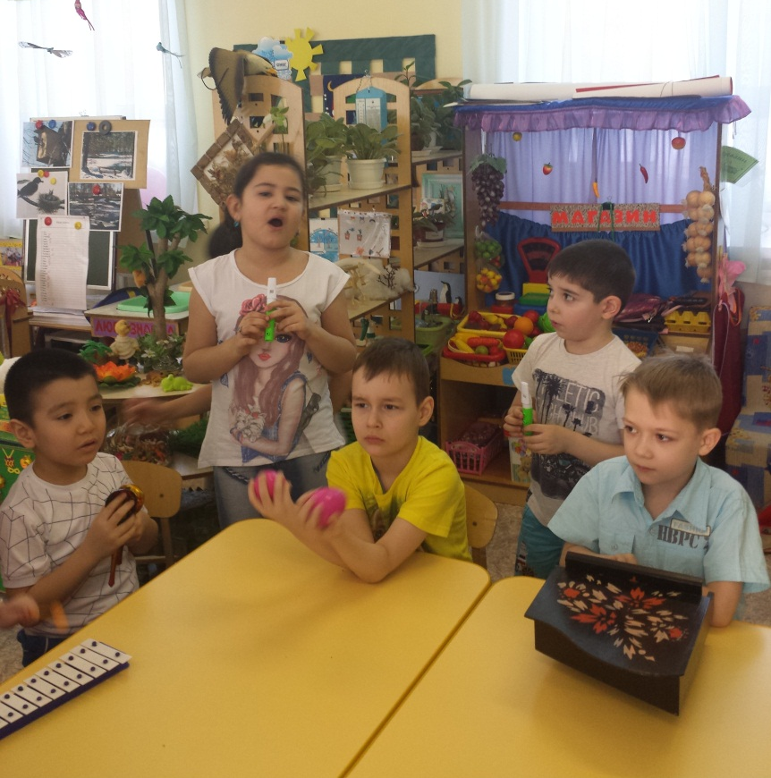
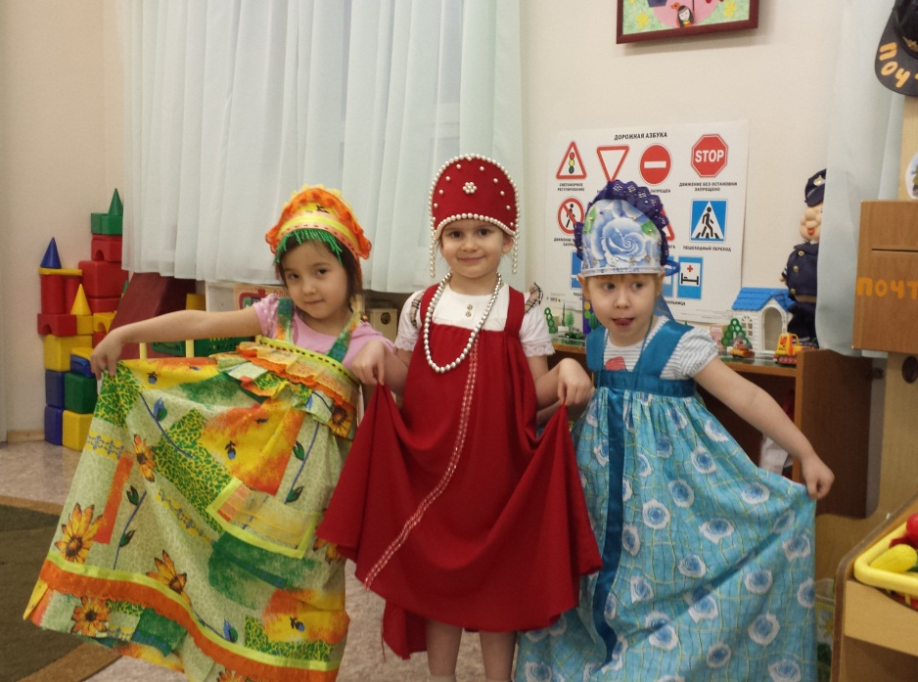
2. Внедренческий (Основной) этап:
- практическая реализация проекта;
- создание предметно - развивающей среды;
- отработка взаимодействия с воспитателями и родителями воспитанников группы ДОУ.

Slide 13
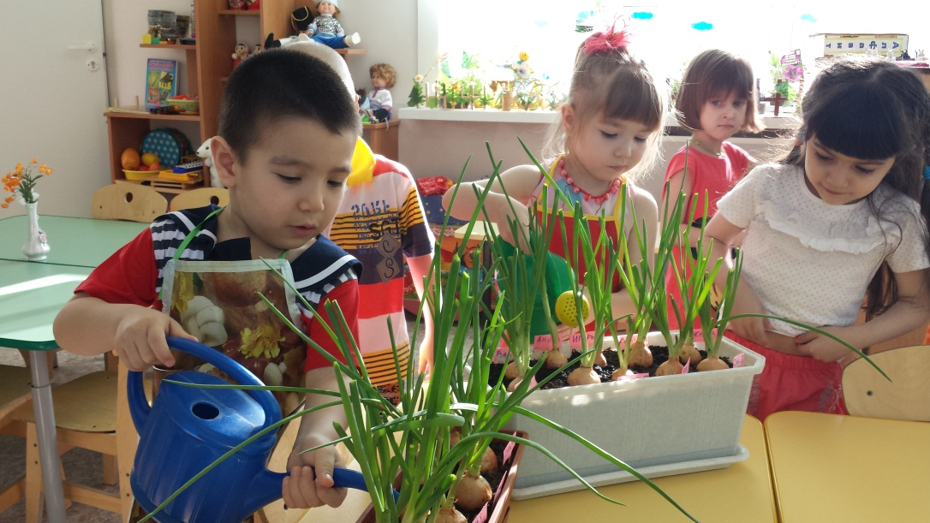
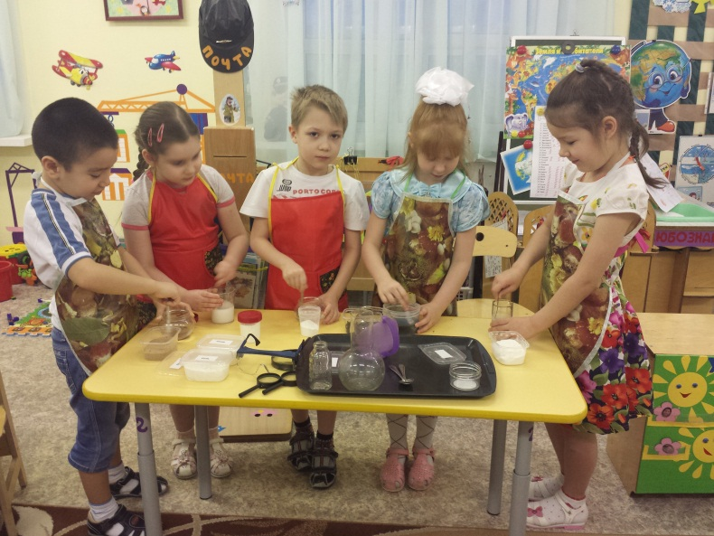
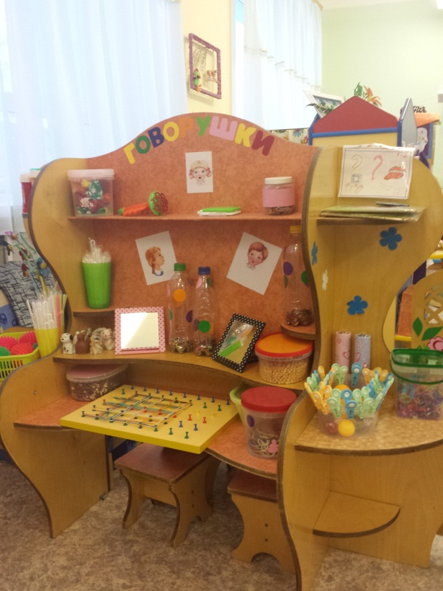
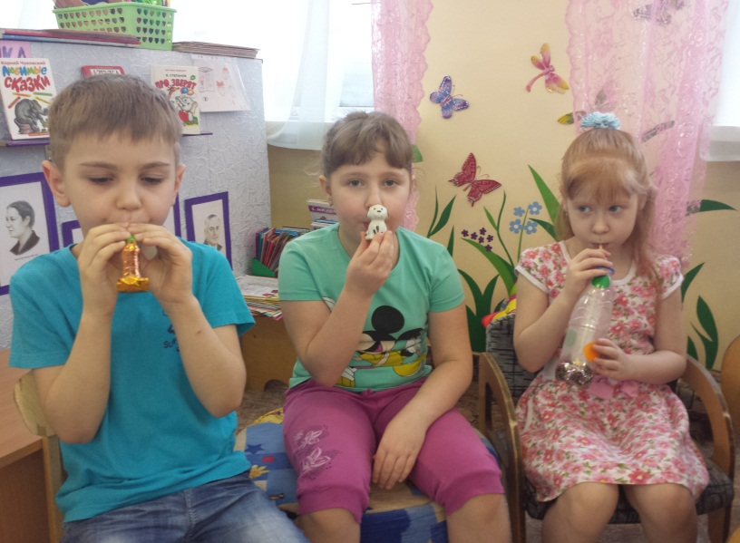
Центр природы и экспериментирования
Центр «Будем говорить правильно»

Slide 14
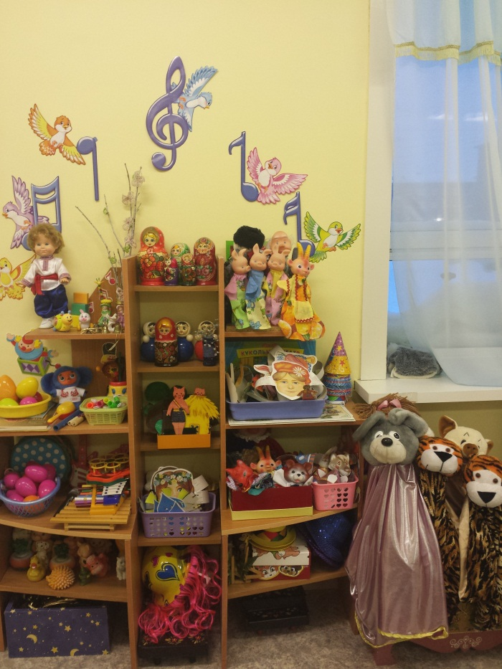
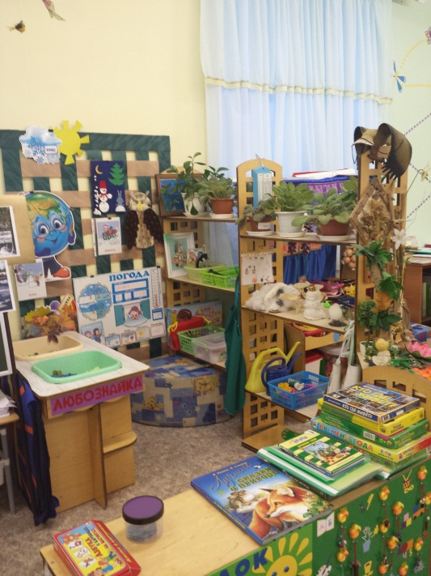
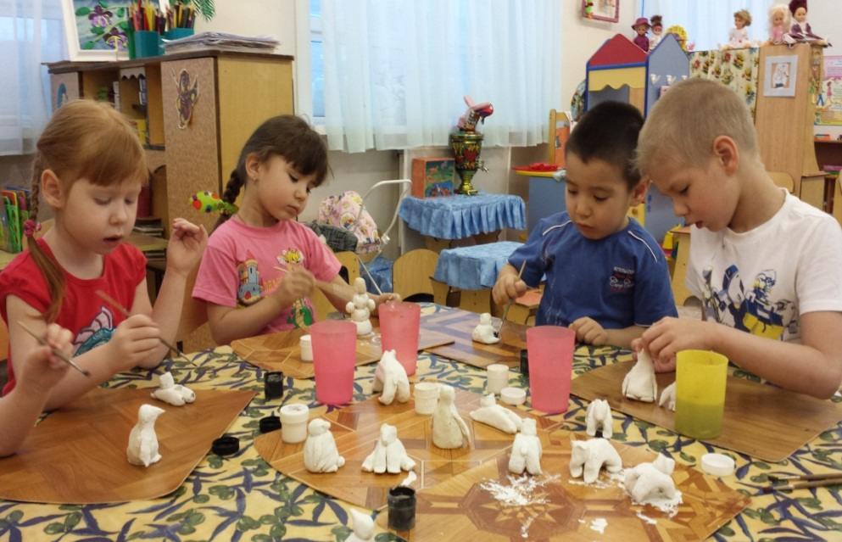
Центр «Музыкально-театрализованной деятельности»
Центр «Экологии, уголок дежурств»
Центр «Творческая мастерская»

Slide 15
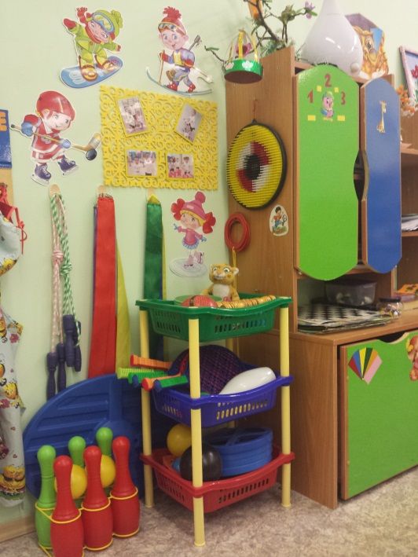
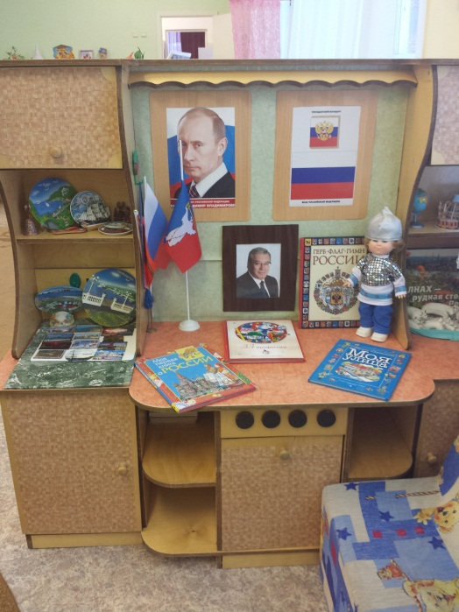
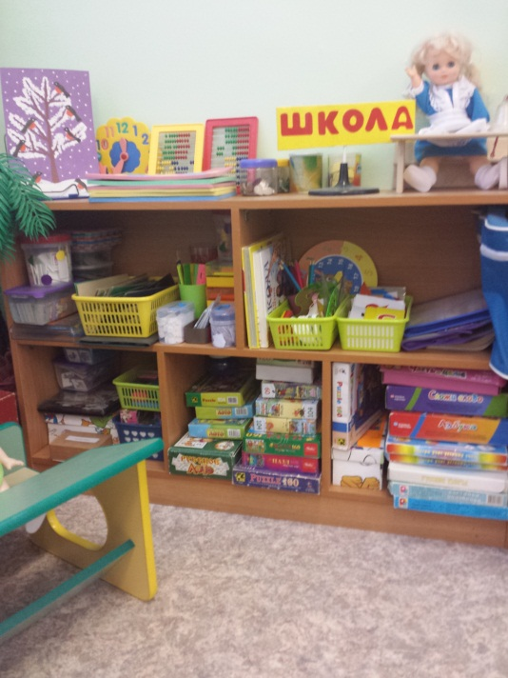
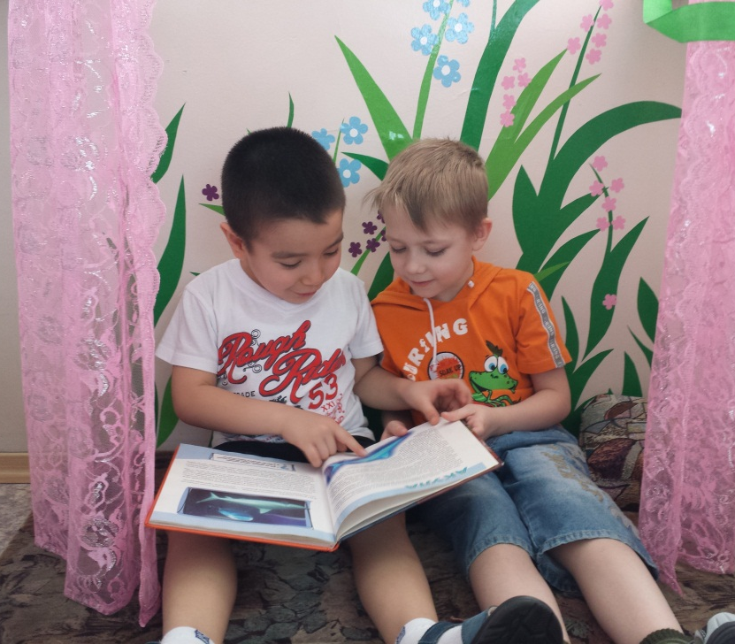
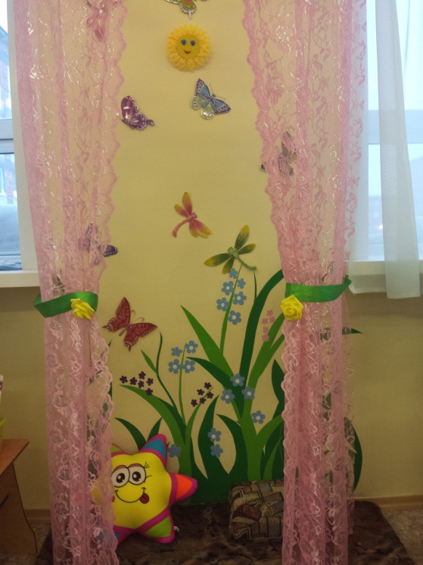
Центр «Здоровья»
Центр «Нравственно-патриотический»
Центр «Сенсорного и математического развития»
Центр «Уединения»

Slide 16
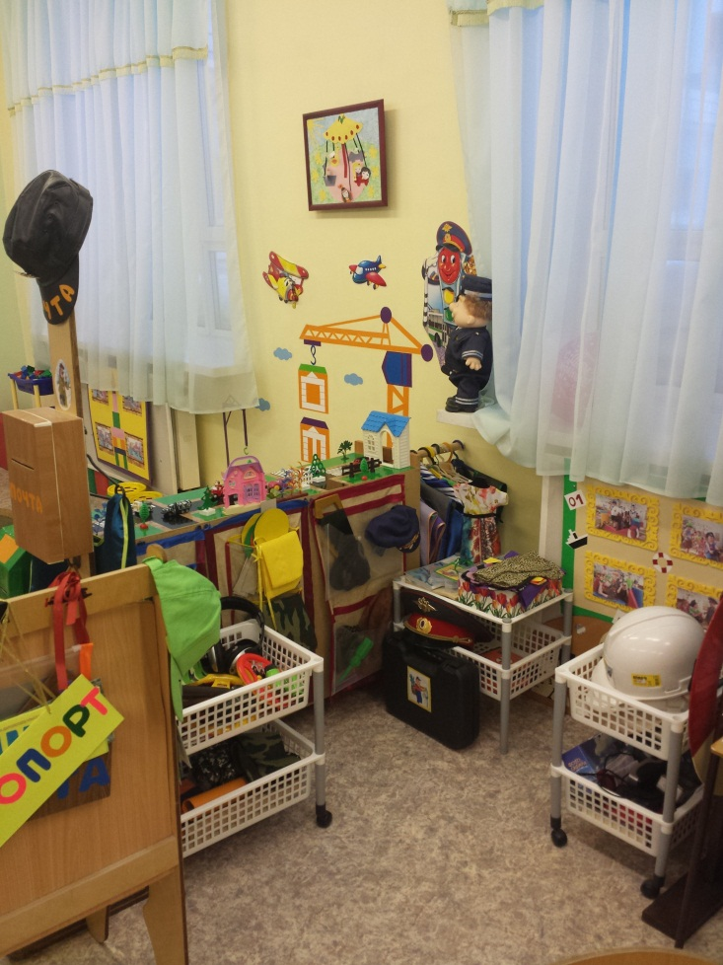
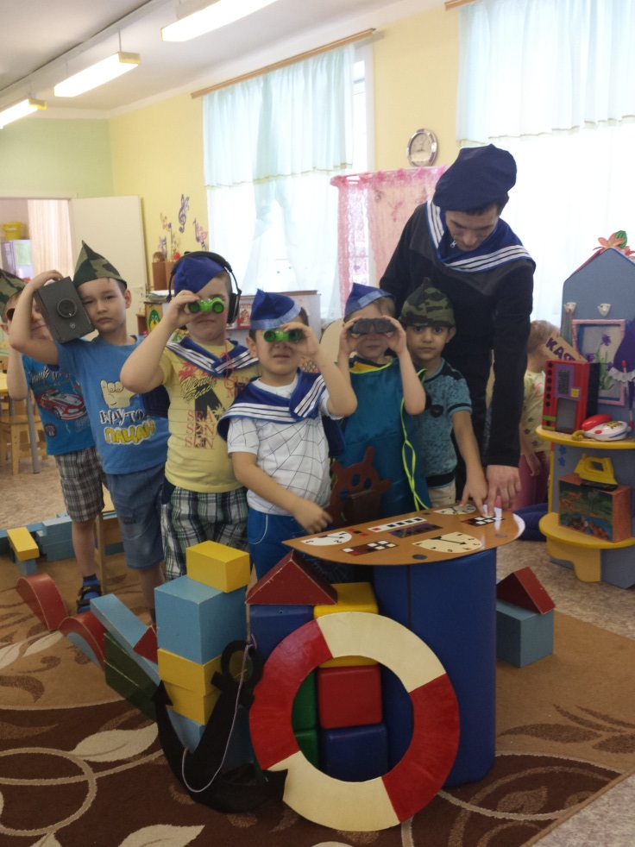
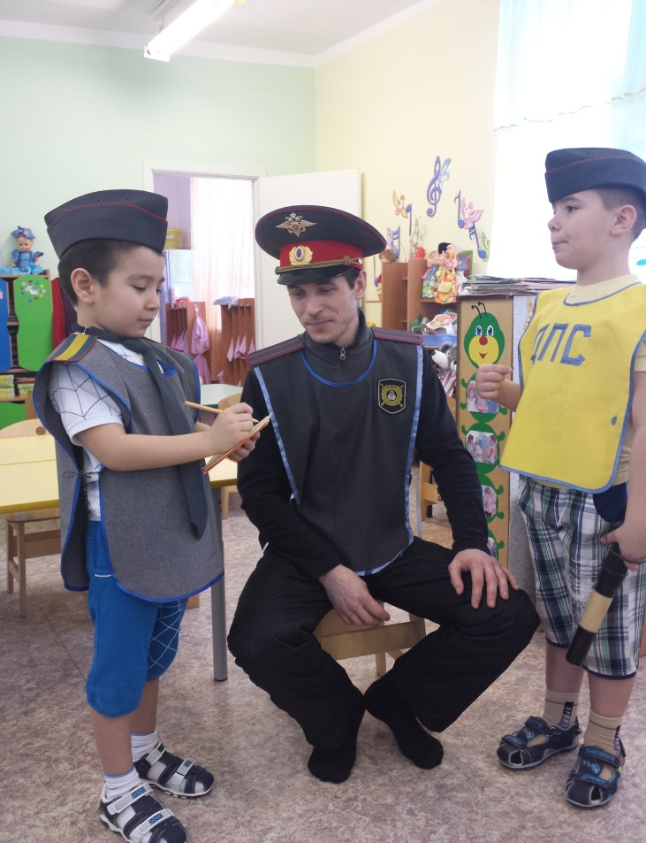
Центр «Сюжетно-ролевых игр»

Slide 17
3. Заключительный этап
Мониторинг
Проведение мониторинга построения ПРС группы происходило путем экспресс – анализа. Критериями положительных результатов выполнения проекта являлся анализ выполнения поставленной цели, уровня реализации поставленных задач. Отслеживание результатов эффективности проходило через самоконтроль педагогов, через контроль со стороны администрации ДОУ, а также через отношение самих детей к ПРС группы и мнения родителей. Результаты мониторинга использовались исключительно для оптимизации дальнейшей работы по организации предметно-развивающей среды группы.
Проведение экспресс – анализа ( заключительный этап)
Сравнительный анализ мониторинга ПРС группы
Формирующий этап
Заключительный этап

Slide 18
Вывод(заключение)
Подводя итоги реализации проекта родителями и нами, педагогами, была дана положительная оценка в создании предметно-развивающей среде, плодотворной и интересной совместной деятельности. Родители обозначили положительную динамику в образовательном и воспитательном процессе. Единство стремлений, взглядов педагогов и родителей на реализацию проекта, совместно выработанные общие цели и задачи помогли достичь видимых результатов. Пополнилась и обновилась развивающая среда. Творческая деятельность объединила родителей и детей в совместных обсуждениях и реализации идей, направленных на обогащение развивающей среды.

Slide 19
В перспективе работы группы:
Было решено поделиться опытом с родителями других групп и предоставить презентацию проекта по взаимодействию родителей и педагогов в организации развивающей среды группы.

Slide 20

Список используемой литературы
1.Карабанова О.А., Алиева Э.Ф. Организация развивающей предметно-пространственной среды в соответствии с федеральным государственным образовательным стандартом дошкольного образования: Методические рекомендации для педагогических работников дошкольных образовательных организаций и родителей детей дошкольного возраста. -М.: Федеральный институт развития образования, 2014
2.Калугина С.Е. Организация предметно-пространственной среды при переходе на ФГОС ДО6 из опыта работы//Управление ДОУ.-2015.-№4
3.Комарова О.А. Предметно-игровая среда ДОУ//Управление ДОУ. -2009.-№5.
4.Новоселова С., Павлова Л. Н. Развивающая предметная среда: Методические рекомендации по проектированию вариативных дизайн – проектов развивающей предметной среды в детских садах и учебно-воспитательных комплексах. 2-е изд. – М.: Айресс Пресс, 2007
5.Нищева Н. В. Предметно-пространственная развивающая среда в детском саду. принципы построения, советы, рекомендации / Н. В. Нищева. - СПБ.: ДЕТСТВО-ПРЕСС, 2009
6.Предметно-пространственная развивающая среда в детском саду. Принципы построения, советы, рекомендации./Сост. Нищева Н. В. - СПб., 2007.
7.Ясвин В.А. Образовательная среда от моделирования к проектированию. М., 2000.

Slide 21

СПАСИБО
за внимание!

